Slide 1
Travail de cloche
Write a sentence in the present tense.

Slide 2
Bonjour!
mardi, le vingt huit août
Un moment de cultur francophone
le passé
le passé composé et l’imparfait
D’Accord! pp. 10 - 11

Slide 3
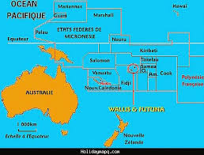
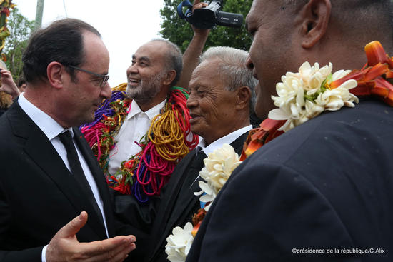
There are three hereditary kings who are the head of there island’s government in the French collectivity of Wallis and Futuna.

Slide 4
Revision du passé.

Slide 5
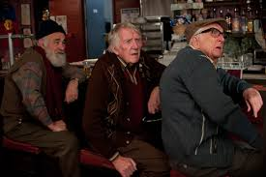
The past, the present, and the future walked into a bar.
le passé
le présent
le futur

Slide 6
The past, the present, and the future walked into a bar. It was a tense moment.
le passé
le présent
le futur

Slide 7
Le passé
The past
Le passé n’est pas mort. Il n’est même pas passé
--- William Faulkner

Slide 8
L’Imparfait
A mode of the past tense.
Used to describe…
the background details of an event or place.
La rue était sombre et salée, et j’avais peur d’y aller.
La nuit était sombre et orageuse.

Slide 9
L’Imparfait
A mode of the past tense.
Used to describe…
ongoing activities of the past.
Les gens allaient chez Gatsby parce qu’il donnait des fêtes.

Slide 10
L’Imparfait
A mode of the past tense.
Used to describe…
habitual actions of the past.
Quand ils étaient jeunes, Justin et Justine jouaient à Monopoly le samedi.
Tu chantais tout le temps quand tu habitais Vermont.

Slide 11
L’Imparfait
A mode of the past tense.
Used to describe…
two simultaneous actions of the past.
Nous faisions la lessive et nous écoutions la musique de Adèle.

Slide 12
L’Imparfait
A mode of the past tense.
Used to describe…
an action in the process of being completed.
Victor Hugo écrivait Les Misérables à l’heure de souper.

Slide 13
Le Passé Composé
A mode of the past tense.
Used to describe…
an event that occurred during a specified time period.
La deuxième guerre mondiale a duré de 1931 à 1945.
Clothilde a habité Rouen pendant six ans.

Slide 14
Le Passé Composé
A mode of the past tense.
Used to describe…
an event that occurred during a specified time period.
La deuxième guerre mondiale a duré de 1931 à 1945.
Clothilde a habité Rouen pendant six ans.

Slide 15
Le Passé Composé
A mode of the past tense.
Used to describe…
a succession of events in the past.
Ce matin, je me suis levé, j’ai mangé une brioche à la cannelle, et je suis allé à l’école.
Ce matin, ma soeur s’est levée, elle a mangé une brioche à la cannelle, et elle est allée à l’école.

Slide 16
Le Passé Composé
A mode of the past tense.
Used to describe…
an event which interrupted an on-going action of the past .
Nous regardions la pièce au théâtre quand un incendie a commencé.

Slide 17
Régardez le vocabulaire de p. 18.
Écrivez une phrase à l’imparfait qui utilise un mot de la liste.
Écrivez une phrase au passé composé qui utilise un autre mot.
Écrivez une phrase qui utilisent le passé composé et l’imparfait et deux mots de la liste que vous n’avez déja pas utilisé.

Slide 18
La Révision
What are two modes of the past tense?
When does one use the imparfait?
When does one use the passé composé?

Slide 19
Billet de sortie
Write a sentence which uses either the imparfait or the passé composé which describes something which happened in class today.

